Slide 1
SAĞLIK HİZMET SUNUMUNDA KULLANILAN TIBBİ CİHAZLARIN TEKNİK SERVİS HİZMETLERİ İLE İLGİLİ MEVZUAT

Slide 2
Sağlık Hizmet Sunumu Kapsamında Kullanılan Tıbbi Cihazların Teknik Servis Hizmetlerine Dair Yönetmelik
Sağlık Hizmet Sunumu Kapsamında Kullanılan Tıbbi Cihazların Teknik Servis Hizmetlerine Dair Yönetmelik 26 Mayıs 2023 tarihli ve 32202 sayılı Resmi Gazetede yayımlanmıştır.
Yönetmelik’in amacı sağlık hizmet sunumu kapsamında kullanılan tıbbi cihazların taşıdığı risklerin ortadan kaldırılması, uygun ve güvenli kullanımlarının sağlanması için yürütülecek teknik servis faaliyetleri ile ilgili usul ve esasları düzenlemektedir.

Slide 3
Sağlık Hizmet Sunumu Kapsamında Kullanılan Tıbbi Cihazların Teknik Servis Hizmetlerine Dair Yönetmelik
Faaliyet Yürütecek Teknik Servislerin
Başvurusu
Yetkilendirilmesi
İzlenmesi
Denetlenmesi kapsar.
Başvuru
Yetkilendirme
İzlenme
Denetlenme

Slide 4
Sağlık Hizmet Sunumu Kapsamında Kullanılan Tıbbi Cihazların Teknik Servis Hizmetlerine Dair Yönetmelik
Teknik Serviste Görevli Personelin
Eğitimleri,
Nitelikleri,
ile ilgili usul ve esasları belirler.

Slide 5


Sağlık Hizmet Sunumu Kapsamında Kullanılan Tıbbi Cihazların Teknik Servis Hizmetlerine Dair Yönetmelik
7/11/2013 tarihli ve 6502 sayılı Tüketicinin Korunması Hakkında Kanunda yer alan satış sonrası hizmetler kapsamındaki teknik servis faaliyetleri,
Milli Savunma Bakanlığı bünyesinde bulunan tıbbi cihazlar kapsam dışındadır.

Slide 6
TanımLAR
TEKNİK SERVİS FAALİYETİ
Sağlık hizmet sunumu kapsamında kullanılan cihazın sağlık hizmet sunucusunda hizmete sunumundan itibaren kullanımı süresince yürütülen; kurulum, güncelleme, yükseltme, modifikasyon, bakım ve onarım ile ilgili faaliyetleri,
SAĞLIK HİZMET SUNUCUSU
Sağlık hizmetini sunan, üreten ve/veya mülkiyeti kendinde olmak kaydıyla geçici olarak hastaya tıbbi cihaz sağlayan; gerçek kişiler ile kamu ve özel hukuk tüzel kişilerini ve bunların tüzel kişiliği olmayan şubelerini,

Slide 7
TanımLAR
ASLİ FONKSİYON
Cihazın imalatçısı tarafından belirlenen kullanım amacı/amaçları bakımından tıbbi işlevselliğini yerine getiren fonksiyonu,
CİHAZ GRUBU
Cihazın teknolojik seviyesine göre A, B ve C olarak üç başlık altında belirlenen ve Kurum tarafından yayımlanan kılavuzda yer verilen cihaz gruplarını,

Slide 8
Sağlık Hizmet Sunumu Kapsamında Kullanılan Tıbbi Cihazların Teknik Servis Hizmetlerine dair Yönetmelik Hükümlerinin Uygulanmasına İlişkin Kılavuz Eki ek 7
Cihaz grupları;
Kategorisine göre hem teknik elemanların mezuniyet seviyelerini,
Hem de cihazların bakım ve onarımı için gerekli olan eğitim belgelerinin marka, model ve tür kapsamlarını etkilemektedir.

Slide 9
A Grubu Cihazlar
Anjiografi | Lithotripter / Taş Kırma
Brakiterapi | Mamografi
Cyber Knife / Uzay Neşteri | Manyetik Rezonans
Dansitometre | Radyografik Görüntüleme
Doğrusal Hızlandırıcı | Tomografi
Gama Kamera | Tomoterapi
Gama Knife | Ultrason/USG/Doppler/EKO
Kobalt Terapi
B Grubu Cihazlar
Ağrı Pompası | IABP (İntra Aortik Balon Pompası)
Analizörler | İnfüzyon Pompası
Anestezi | Kalp – Akciğer Pompası
Bipap | Kalp Pili
Cpap | Kan Gazı– Şırınga
Defibrillatör | Kan Sayım
Diatermi-Radar-Ultrasound–Diadinami | Kapnografi
Diyaliz / Renal Replasman | Koagülasyon Analiz / Ölçüm
Doku Gömme | Küvöz
Doku Takip | Mikroskop
EEG (Elektro Ensefalo Grafi) | NST (Nonstres Test) / Kardiotokograf
Efor | Odyometre / İşitme Testi
EKG (Elektro Kardiyo Grafi) | Otoklav
Elektro Cerrahi – Damar Kapama | Perfüzyon Pompası
EMG/ENG/ENMG(Elektro Miyo Grafi) | Refraktometre
Endoskopi Sistemi | Solunum Fonksiyon Testi
EOG (Elektro Okülo Grafi) | Spektrofotometre / Kromatografi
ERG (Elektro Retino Grafi) | Tıbbi Lazer
ESWT / RSWT Şok Dalgası Tedavisi | Tıbbi Monitör
Fako – Vitrektomi | Timpanometre
Fokometre / Lensmetre | Tonometre (Göz İçi Basınç Ölçer)
Göz Topografi | Vaporizatör
Hemoglobin | Ventilatör / Respiratör
Hiperbarik Oksijen | Yıkama / Dezenfeksiyon
Holter
C Grubu Cihazlar
Ameliyat Masası | Karyola
Aspiratör | Kavitron
Ateş Ölçer | Kbb Üniti
Benmari – Banyo | Motor
Beslenme Pompası | Muayene Masası
Bilirubin | Nebülizatör – Humıdıfıer
Blanket/Hasta Isıtma | Operasyonel Aydınlatma
Buzdolabı-Soğutucu Üniteler | Pulse Metre / Spo2 / Spco
Cryo / Kriyoterapi | Radyan Isıtıcı
Diş Üniti | Saflaştırma/ Distilasyon – Yumuşatma
Etüv-İnkübatör-Fırın | Santrifüj
Fototerapi | Tansiyon Aleti
Göz Üniti | Turnike
Kabin

Slide 10
A Grubu Cihazlar
Anjiografi | Lithotripter / Taş Kırma
Brakiterapi | Mamografi
Cyber Knife / Uzay Neşteri | Manyetik Rezonans
Dansitometre | Radyografik Görüntüleme
Doğrusal Hızlandırıcı | Tomografi
Gama Kamera | Tomoterapi
Gama Knife | Ultrason/USG/Doppler/EKO
Kobalt Terapi

Slide 11
B Grubu Cihazlar
Ağrı Pompası | IABP (İntra Aortik Balon Pompası)
Analizörler | İnfüzyon Pompası
Anestezi | Kalp – Akciğer Pompası
Bipap | Kalp Pili
Cpap | Kan Gazı– Şırınga
Defibrillatör | Kan Sayım
Diatermi-Radar-Ultrasound–Diadinami | Kapnografi
Diyaliz / Renal Replasman | Koagülasyon Analiz / Ölçüm
Doku Gömme | Küvöz
Doku Takip | Mikroskop
EEG (Elektro Ensefalo Grafi) | NST (Nonstres Test) / Kardiotokograf
Efor | Odyometre / İşitme Testi
EKG (Elektro Kardiyo Grafi) | Otoklav
Elektro Cerrahi – Damar Kapama | Perfüzyon Pompası
EMG/ENG/ENMG(Elektro Miyo Grafi) | Refraktometre
Endoskopi Sistemi | Solunum Fonksiyon Testi
EOG (Elektro Okülo Grafi) | Spektrofotometre / Kromatografi
ERG (Elektro Retino Grafi) | Tıbbi Lazer
ESWT / RSWT Şok Dalgası Tedavisi | Tıbbi Monitör
Fako – Vitrektomi | Timpanometre
Fokometre / Lensmetre | Tonometre (Göz İçi Basınç Ölçer)
Göz Topografi | Vaporizatör
Hemoglobin | Ventilatör / Respiratör
Hiperbarik Oksijen | Yıkama / Dezenfeksiyon
Holter

Slide 12
C Grubu Cihazlar
Ameliyat Masası | Karyola
Aspiratör | Kavitron
Ateş Ölçer | Kbb Üniti
Benmari – Banyo | Motor
Beslenme Pompası | Muayene Masası
Bilirubin | Nebülizatör – Humıdıfıer
Blanket/Hasta Isıtma | Operasyonel Aydınlatma
Buzdolabı-Soğutucu Üniteler | Pulse Metre / Spo2 / Spco
Cryo / Kriyoterapi | Radyan Isıtıcı
Diş Üniti | Saflaştırma/ Distilasyon – Yumuşatma
Etüv-İnkübatör-Fırın | Santrifüj
Fototerapi | Tansiyon Aleti
Göz Üniti | Turnike
Kabin

Slide 13
Eğitim
Arızalara temel teknik eğitim veya teknik servis eğitimi almış kişiler müdahale edebilir.
Detayında teknik servis eğitimi alınmalıdır.
Cihaz Grubu | Eğitim | Öğrenim Durumu
A | Marka ve Model | Lisans
B | Marka ve Cihaz Türü | Lisans ve Ön Lisans
C | Yalnızca Cihaz Türü | Lisans, Ön Lisans ve Ortaöğretim

Slide 14
Sağlık Hizmet Sunumu Kapsamında Kullanılan Tıbbi Cihazların Teknik Servis Hizmetlerine Dair Yönetmelik ek 1
Bölüm Adı | Mezuniyet Derecesi
Bilgisayar Mühendisliği | Lisans
Elektrik Mühendisliği
Elektronik Mühendisliği
Elektrik Elektronik Mühendisliği
Elektronik ve Haberleşme Mühendisliği
Fizik Mühendisliği
Makine Mühendisliği
Tıb Mühendisliği
Yazılım Mühendisliği
Bilgisayar Teknolojisi | Ön Lisans
Biyomedikal Cihaz Teknoloji
Elektrikli Cihaz Teknolojisi
Elektronik Teknolojisi
Makine
Mekatronik
Bilgisayar | Ortaöğretim
Biyomedikal Cihaz Teknolojileri
Elektrik-Elektronik Teknolojisi
Makine Teknolojisi

Slide 15

Teknik Servislerde Aranan Şartlar
Teknik Servis öncelikle aşağıdaki belgelere sahip olmalıdır.
Teknik Servis Faaliyet Belgesi,
Teknik Müdür Çalışma Belgesi” ve
Teknik Personel Çalışma Belgesi
Teknik Servis Faaliyet Belgesi
Teknik Müdür Çalışma Belgesi
Teknik Personel Çalışma Belgesi

Slide 16
Teknik Servislerde Aranan Şartlar
Ayrıca;
Teknik Servis, Yönetmelikte belirtilen geçiş süreleri sonunda faaliyet belgesinde yazılı olmayan cihaz grubu için Yönetmelik kapsamında teknik servis hizmeti veremez.
Teknik Müdür tam zamanlı çalışan olmalıdır. Teknik Müdür birden fazla teknik serviste bu Yönetmelik kapsamında görev yapamaz.
Teknik personel, teknik servis eğitimi kapsamında olmayan teknik servis faaliyetlerini gerçekleştiremez.

Slide 17

Teknik Servislerde Aranan Şartlar
Araç, gereç ve fiziki şartlar
Belirlenmiş nitelikleri haiz yeterli sayıda personel
Gerekli olabilecek araç ve gereç bulundurulur.
Düzenli bakım programları oluşturulmalıdır.
Bünyesinde tamir atölyesi bulunanlar için;
- Yeterli depolama alanları olmalıdır.
- Cihazlar etiketlenmiş ve kategorize edilmiş olmalıdır.
- Sıcaklık ve nem seviyeleri kontrol altında olmalıdır.
- Yönetim ve müşteri ilişkileri için ayrı bir ofis alanı olmalıdır.

Slide 18
Teknik Servislerde Aranan Şartlar
Yetkili teknik servis olarak faaliyet gösterilecek ise;
İmalatçı veya ithalatçı tarafından düzenlenmiş teknik servis faaliyetlerini yürütmek üzere yetkilendirildiğini gösterir belge verecektir.
Bu belge asgari aşağıdaki bilgileri içerecek şekilde yetkilendirildiğini gösterir şekilde ÜTS de ilgili alana yüklenir;
İmalatçı veya ithalatçının unvan ve iletişim bilgileri ile imza ve kaşesi,
Teknik servis faaliyet belgesi almak isteyen gerçek veya tüzel kişinin unvan ve iletişim bilgisi,
İlgili cihazın marka ve model bilgisi veya bu bilgileri kapsayan ifadeler.

Slide 19
Teknik Servislerde Aranan Şartlar
Dokümantasyon
Teknik servis faaliyetinin yürütülmesi
Kullanılan araç ve gereçlerin bakımı, onarımı ve tabi ise kalibrasyonu
Araç ve gereç listesi
Şikayet ve itirazların alınması ve değerlendirilmesi
Uygun olmayan işin kontrolü
Kılavuz’a uygun şekilde hazırlanmış rapor şablonu

Slide 20

Teknik Servislerde Kısıtlanan Faaliyetler
Teknik Servisler, (Sağlık Hizmet Sunucuları Hariç) Tıbbi Cihaz Alanına İlişkin İlgili Mevzuatı Kapsamında Yer Alan;
Test, Kontrol ve Kalibrasyon
Kalite Uygunluk (İyonlaştırıcı Radyasyon)
Faaliyetlerinde bulunamaz.
Faaliyet Belgeleri kapsamı dışında servis yapamazlar.

Slide 21
Teknik Servisin Yükümlülükleri
Teknik servis raporu düzenleme,
Teknik servis faaliyetlerini, Yönetmelik doğrultusunda gerçekleştirme,
Cihaza yerinde, uzaktan veya kendi bünyesinde müdahale etme,
Faaliyetlerini kayıt altına alma,
Yönetmelik gerekliliklerine uygun yedek parça kullanma,
Arızalarda kullanım hatasının bulunup bulunmadığını tespit etme,
Cihaza gerçekleştirilen teknik servis faaliyetinin cihazın çalışma performansını veya güvenlilik karakteristiğini etkileyebilecek nitelikte olup olmadığına karar verme.

Slide 22

Kayıtların Saklanması
Teknik Servis;
Hizmet verdiği sağlık hizmet sunucusu bilgilerine,
Hizmet verdiği cihaz bilgilerine,
Yönetmelik kapsamındaki diğer faaliyetlerine ilişkin kayıtlarını
ON (10) YIL BOYUNCA muhafaza eder.

Slide 23

Yedek Parça
Cihazlarda;
Güvenlilik ve çalışma performansını olumsuz etkileyecek,
Kullanım amacını değiştirecek,
yedek parça kullanılamaz!
Cihazlarda, imalatçısı tarafından uygun görülen yedek parça haricindeki yedek parçanın kullanılmak istenmesi halinde, yedek parça imalatçısından Kılavuzda yer alan uygunluk beyanı alınır.

Slide 24
Geçiş Hükümleri
26/05/2013
26/05/2023
1/1/2028
En az orta öğretim mezunu,
31/12/2029 tarihi bitimine kadar teknik personel olarak toplamda en az bir yıl görev alınması gerekmektedir.
Yönetmeliğin yayımlandığı tarih itibarıyla son on yılda tıbbi cihazların teknik servis faaliyetleri alanında en az üç yıl tecrübeli kişiler;
1/1/2028 tarihine kadar tecrübeye sahip olduğu alanlarda Yönetmeliğin mezuniyet şartından muafiyet kazanmak için başvuru yapabilir
Cihazların teknik servis faaliyetlerinin bu Yönetmeliğe uygunluğu 01/01/2026 tarihine kadar sağlanır.
Yönetmelik’in yayımlandığı tarih itibarıyla son on yılda toplamda en az üç yıl teknik servis faaliyetini gerçekleştiren kişi olarak düzenlenmiş altında imzasının bulunduğu her takvim yılı için bir adet olmak üzere toplamda en az üç adet teknik servis raporu (Klavuzda yer alan ilave açıklama)
NOT: Geçici 1. maddeden yararlanmak için bireysel başvuru yapılmayacaktır.

Slide 25

SAĞLIK HİZMET SUNUMUNDA KULLANILAN TIBBİ CİHAZLARIN TEKNİK SERVİS HİZMETLERİ İLE İLGİLİ KAYIT İŞLEMLERİ
“Teknik Servis Faaliyet Belgesi”,
“Teknik Müdür Çalışma Belgesi” ve
“Teknik Personel Çalışma Belgesi işlemlerini kapsamaktadır.
Tüm bu işlemler dijital ortamda gerçekleştirilir.

Slide 26
SAĞLIK HİZMET SUNUMUNDA KULLANILAN TIBBİ CİHAZLARIN TEKNİK SERVİS HİZMETLERİ İLE İLGİLİ KAYIT İŞLEMLERİ
Kayıt işlemine başlamak için öncelikle 2020/6 sayılı genelge ve Tıbbi Cihaz Teknik Servis Sağlayıcılarının ve İlgili Teknik Personelin Kaydına İlişkin 2020/6 sayılı Genelge Hükümlerinin Uygulanmasına dair Kılavuza göre Teknik Elemanların ÜTS’ye kayıt işlemleri yetkili kişiler tarafından tamamlanmalıdır.

Slide 27
SAĞLIK HİZMET SUNUMUNDA KULLANILAN TIBBİ CİHAZLARIN TEKNİK SERVİS HİZMETLERİ İLE İLGİLİ KAYIT İŞLEMLERİ
Bu kayıtlar tamamlandıktan sonra
Sağlık Hizmetleri Sunumu Kapsamında Kullanılan Tıbbi Cihazların Teknik Servis Hizmetlerine Dair Yönetmelik
Sağlık Hizmetleri Sunumu Kapsamında Kullanılan Tıbbi Cihazların Teknik Servis Hizmetlerine Dair Yönetmelik Hükümlerinin Uygulanmasına İlişkin Kılavuz
rehber alınarak kayıt işlemi yürütülmelidir.

Slide 28
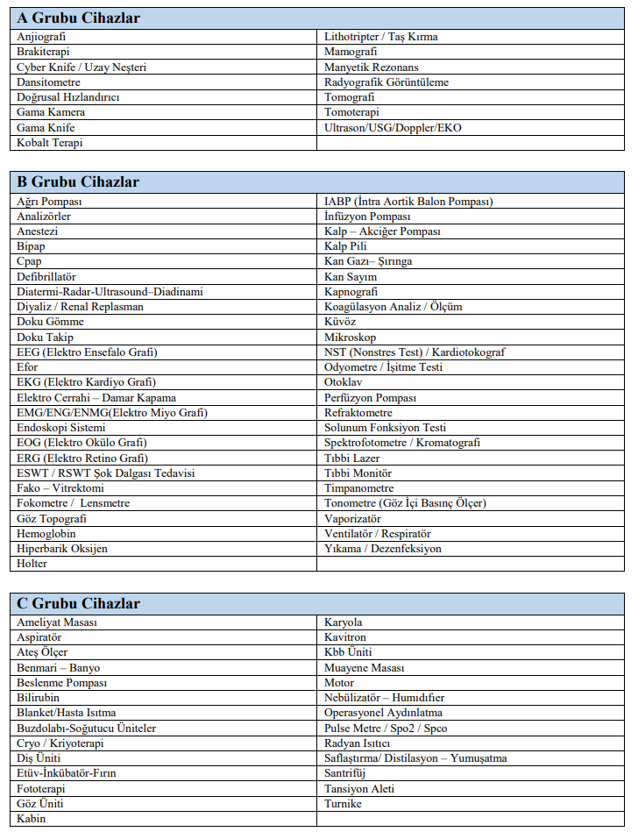
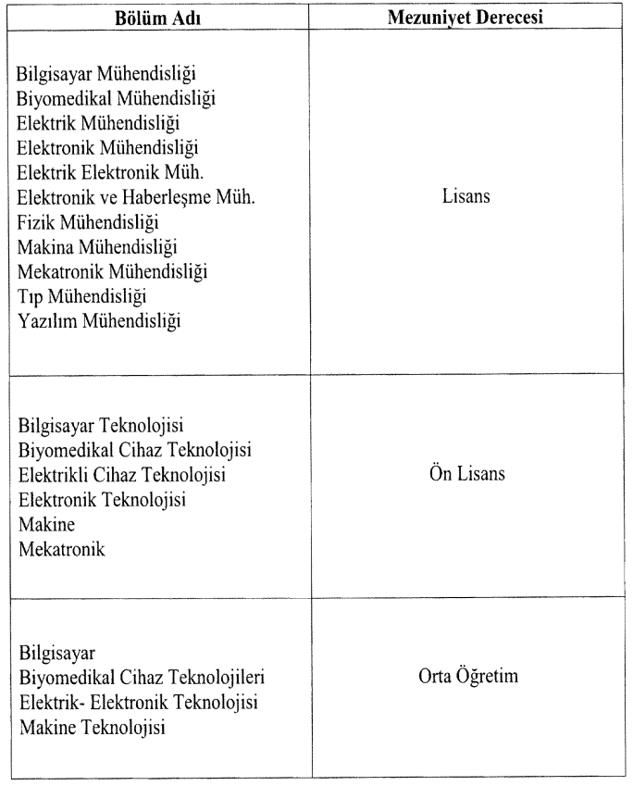
SAĞLIK HİZMET SUNUMUNDA KULLANILAN TIBBİ CİHAZLARIN TEKNİK SERVİS HİZMETLERİ İLE İLGİLİ KAYIT İŞLEMLERİ
Ayrıca;
Sağlık Hizmet Sunumu Kapsamında Kullanılan Tıbbi Cihazların Teknik Servis Hizmetlerine Dair Yönetmelik Eki Ek 1 ile (Mezuniyet Bölümleri)
Sağlık Hizmet Sunumu Kapsamında Kullanılan Tıbbi Cihazların Teknik Servis Hizmetlerine Dair Yönetmelik Hükümlerinin Uygulanmasına Dair Klavuz Eki Ek 7 rehber doküman olarak gerekli olacaktır. (Cihaz Gruplarının Sınıflandırılması)
dikkate alınmalıdır.

Slide 29
TEŞEKKÜR EDERİZ.

